Slide 1
HĐTN 4
HĐTN 4
Thứ Hai Ngày 3 tháng 2 năm 2025
Hoạt động trải nghiệm
Nghề truyền thống quê hương

Slide 2
KHỞI ĐỘNG
Các em xem video về chủ đề Tiêu dùng thông minh và trả lời câu hỏi: “Video đã giúp em hiểu thêm điều gì?”

Slide 3
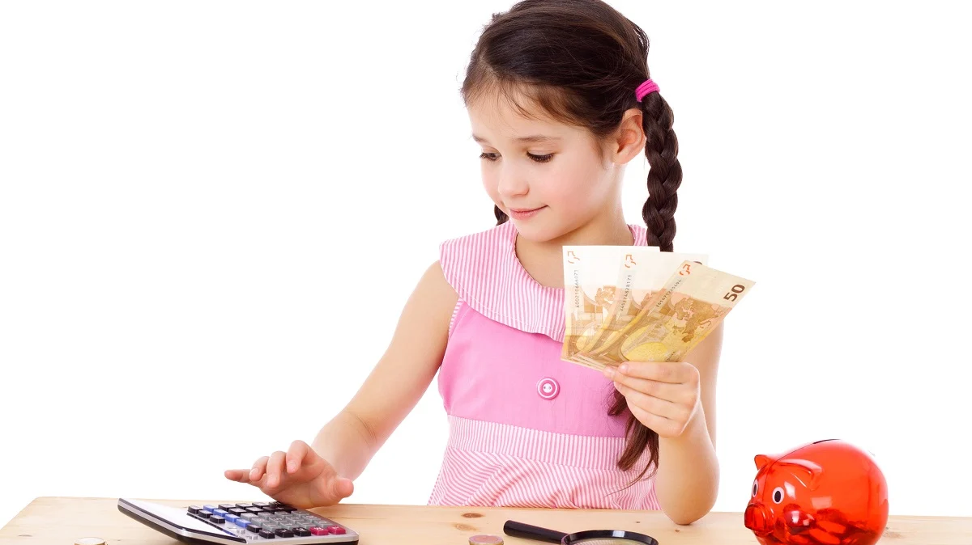
KHỞI ĐỘNG
GỢI Ý TRẢ LỜI:
Video đã giúp em hiểu hơn về cách thức chi tiêu thông minh, hợp lí để phù hợp với điều kiện của bản thân và gia đình.

Slide 4
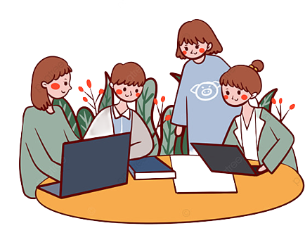
HOẠT ĐỘNG 3: SO SÁNH GIÁ CÁC MẶT HÀNG PHỔ BIẾN
Các em hãy chia sẻ với bạn trong nhóm về kết quả khảo sát đã thực hiện khi các em cùng người thân đi khảo giá các mặt hàng phổ biến trong sinh hoạt hàng ngày của gia đình mình ở tuần trước.
HOẠT ĐỘNG THEO NHÓM

Slide 5
Nhận xét và so sánh về giá các mặt hàng phổ biến:
Các em quan sát Bảng số liệu minh họa kết quả khảo sát (SGK – tr.58) và thực hiện yêu cầu:

Slide 6
GỢI Ý TRẢ LỜI:
Mặt hàng ở tạp hóa rẻ hơn ngoài chợ. Vì thế, chúng ta nên tiêu dùng một cách hợp lý, tránh mua phải nơi bị đắt giá.

Slide 7
Em đã đi khảo sát cùng với ai?
Các em trả lời những câu hỏi tương tác sau:
Em đã khảo sát bao nhiêu địa điểm? Đó là những địa điểm nào?
Em đã khảo sát bao nhiêu mặt hàng? Vì sao em lại chọn khảo sát những mặt hàng đó?

Slide 8
Các em trả lời những câu hỏi tương tác sau:
Em có gặp những khó khăn gì khi đi khảo sát không?
Với mỗi mặt hàng, em hãy so sánh giá ở các địa điểm khác nhau. Em thấy có sự chênh lệch không? Em có nhận xét gì về giá của mặt hàng ở các địa điểm?

Slide 9
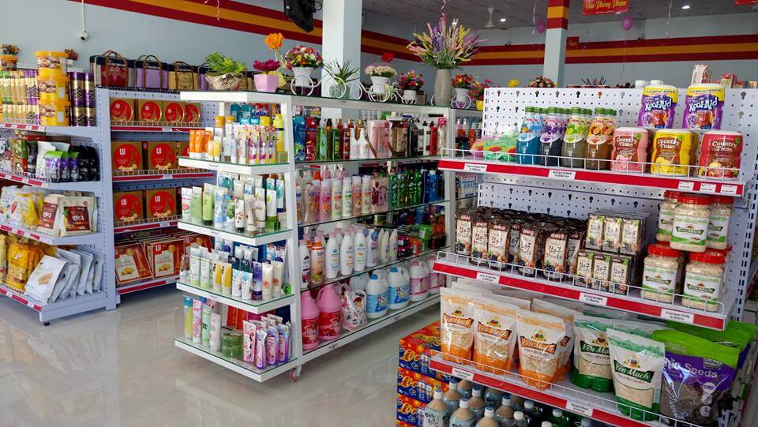
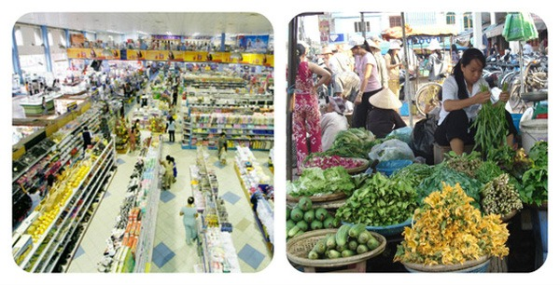
KẾT LUẬN
Những mặt hàng phổ biến trong sinh hoạt hàng ngày của gia đình như: gạo, các loại thực phẩm (thịt, cá, rau,...), dầu ăn, các loại gia vị, các loại hóa mĩ phẩm (nước rửa bát, bột giặt, dầu gội,...).
Đây là những mặt hàng cần thiết và được bán ở nhiều nơi như: chợ, tạp hóa, siêu thị,...

Slide 10
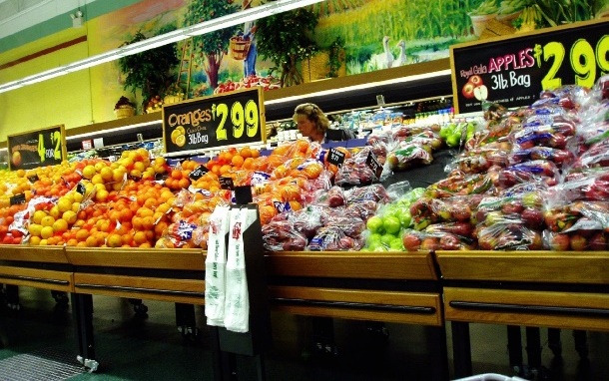
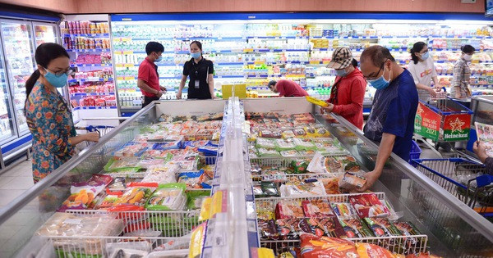
KẾT LUẬN
Giá của các mặt hàng sẽ có sự chênh lệch giữa các nơi bán khác nhau.
Chúng ta cần khảo sát giá của các mặt hàng để lựa chọn được nơi có mức giá tốt, giúp tiết kiệm cho gia đình.

Slide 11
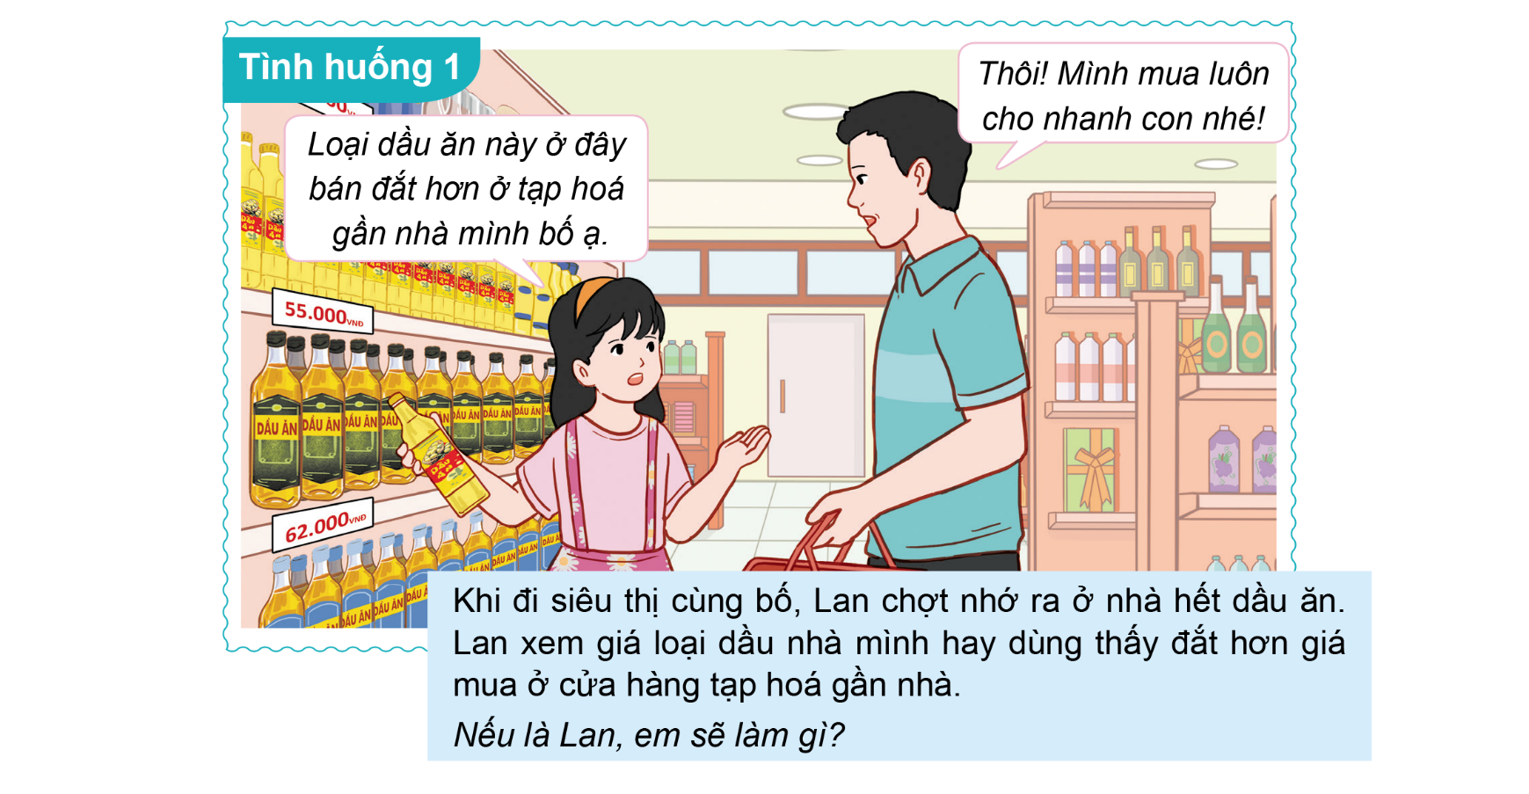
Ấn vào để
xem video
HOẠT ĐỘNG 4: THỰC HÀNH MUA SẮM THÔNG MINH
Hoạt động nhóm: Các nhóm quan sát tranh (SGK – tr.59) và thảo luận về cách xử lí tình huống bằng cách đóng vai trong các tình huống đó:

Slide 12
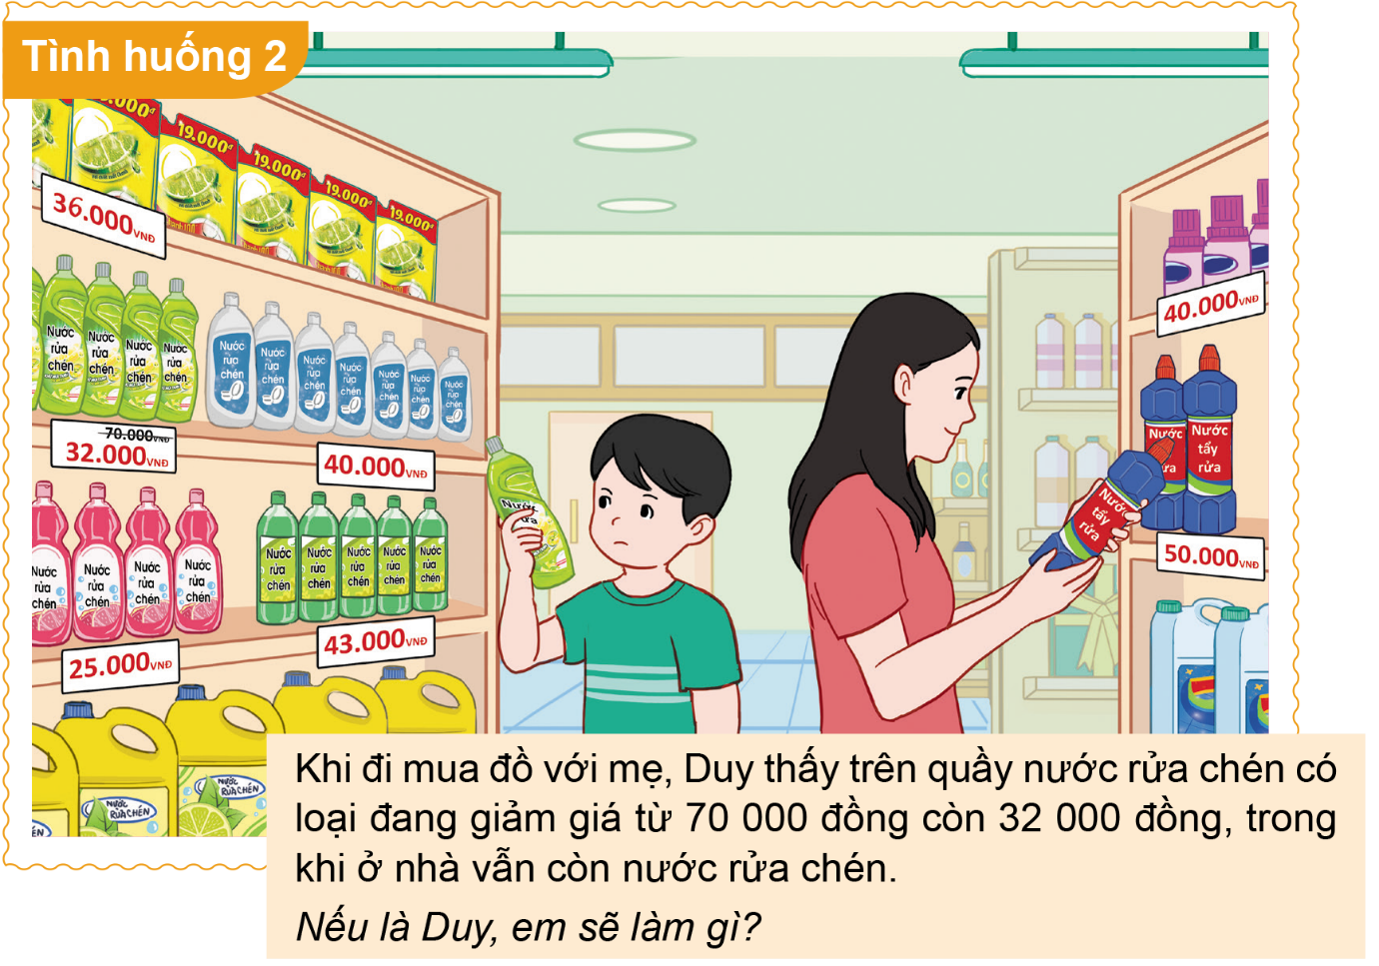
Ấn vào để
xem video
Hoạt động nhóm: Các nhóm quan sát tranh (SGK – tr.59) và thảo luận về cách xử lí tình huống bằng cách đóng vai trong các tình huống đó:

Slide 13
HƯỚNG DẪN THỰC HIỆN CỤ THỂ
Cả lớp chia thành 2 nhóm, mỗi nhóm được giao xử lí một tình huống.
Các nhóm thảo luận cách xử lí, phân công đóng vai và chuẩn bị lời thoại cho các thành viên.

Slide 14
GỢI Ý CÂU TRẢ LỜI
Tình huống 1: Nếu là Lan, em sẽ khuyên bố mua chỗ rẻ hơn.
Tình huống 2: Khi được giảm giá, em nên mua về để dùng dần.

Slide 15
Các nhóm lần lượt lên đóng vai xử lí tình huống trước lớp, trong khi đó các nhóm khác nhận xét về cách xử lí tình huống và phần đóng vai của nhóm bạn.

Slide 16
Các em hãy chia sẻ bài học về mua sắm thông minh rút ra được sau khi xử lí tình huống.
Qua 2 tình huống trên, bài học rút ra được là phải có kế hoạch chi tiêu và mua đồ hợp lý.

Slide 17
KẾT LUẬN
Mua sắm thông minh giúp chúng ta chọn mua được những hàng hóa phù hợp với chi phí hợp lí, giúp tiết kiệm cho gia đình.
Các em hãy áp dụng những điều học được từ bài học hôm nay vào họat động mua sắm hàng ngày với người thân nhé!

Slide 19
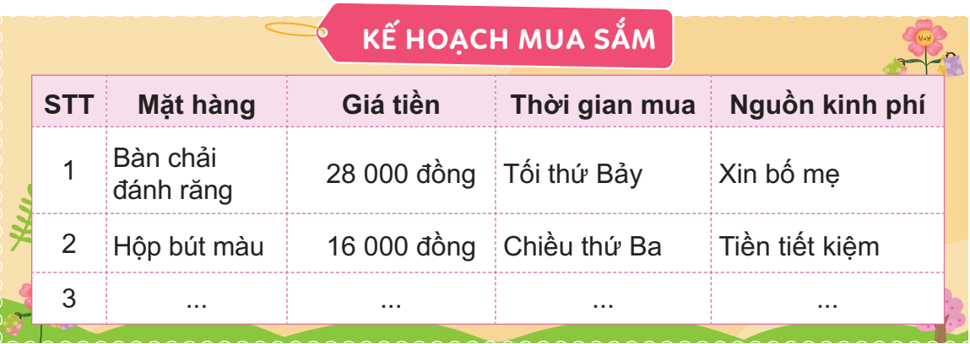
Kế hoạch tiêu dùng thông minh
Xây dựng kế hoạch mua sắm dụng cụ học tập, đồ dùng cá nhân phù hợp với khả năng tài chính của bản thân và gia đình theo gợi ý:
Liệt kê những mặt hàng cần mua;
Dự kiến giá của mỗi mặt hàng;
Dự kiến thời gian mua;
Xác định nguồn kinh phí để mua.
Chia sẻ kế hoạch mua sắm của em.

Slide 20
Chia sẻ kế hoạch mua sắm của em với người thân.

Slide 21
Em tự đánh giá kết quả học được từ chủ đề theo gợi ý:
Hoàn thành tốt
Hoàn thành
Chưa hoàn thành
Nêu những thông tin cơ bản về nghề truyền thống ở địa phương.
Bước đầu thực hiện một số công việc của nghề truyền thống ở địa phương.
Giữ an toàn trong lao động khi làm nghề truyền thống.
So sánh giá của các mặt hàng phổ biến và lựa chọn mặt hàng muốn mua phù hợp với khả năng tài chính của bản thân và gia đình.

Slide 22
HƯỚNG DẪN VỀ NHÀ
Trò chuyện với người thân về những khảo sát và đánh giá của nhóm em hoặc của các nhóm khác trong lớp về việc xử lí tình huống mua sắm.
Ôn lại các kiến thức đã học ngày hôm nay.

